Slide 1
Воронежский государственный университет
Факультет компьютерных наук
Веб-приложение для учета подарков
Golden Fish
Шурыгина А. А.
Никонова С. А.
Скворцова Е. М.

Slide 2
Распределение обязанностей
Шурыгина А.А. | Никонова С.А. | Скворцова Е.М.
Архитектура Диаграмма архитектуры Диаграммы последовательностей Диаграмма развертывания Разработка REST API Cерверная часть приложения Дизайн приложения Тестирование Развертывание серверной части приложения в облаке | Архитектура IDEF0 Диаграмма классов Диаграмма объектов ER-диаграмма Схема базы данных Клиентская часть приложения Яндекс.Метрика Развертывание клиентской части приложения в облаке | Диаграммы прецедентов Диаграммы активностей Диаграмма коммуникаций Диаграмма состояний Функциональная схема на miro Тестирование Демо-видео
2

Slide 3
Актуальность проекта
Организация и планирование будущего
Автоматизация важной составляющей жизни
Объединение пользователей под тематикой праздника
3

Slide 4
Постановка задачи
Архитектура, основанная на шаблоне MVC
Отделение клиентской части от серверной
База данных
REST API
4

Slide 5
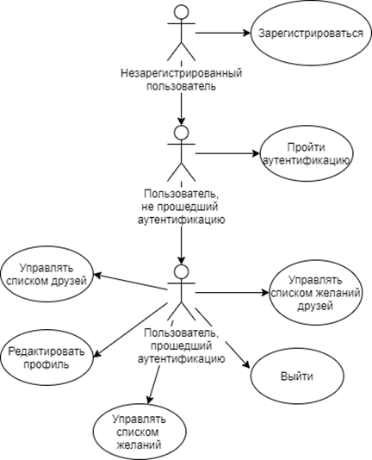
Постановка задачи
5

Slide 6
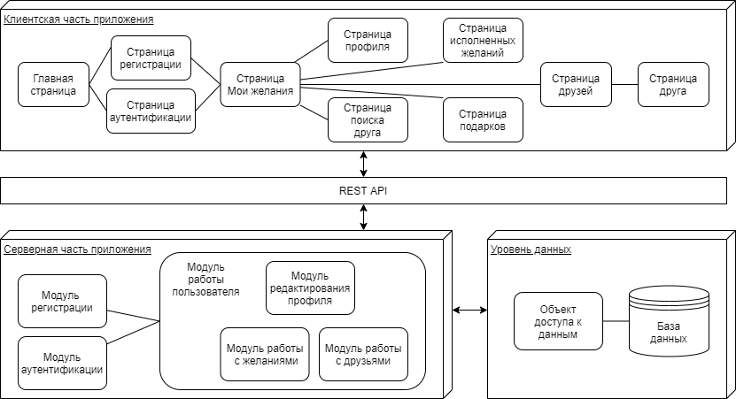
Модульная схема
6

Slide 7
Анализ предметной области
Запросить данные
Данные
View
Controller
Model
Сохранить данные
Сервер
REST API
Запрос
Ответ
Клиент
7

Slide 8




Инструменты
8

Slide 9
Backend
Параметры для обновления
JSON-объект
JSON-объект
ID объекта
Контроллер
Контроллер
Контроллер
Контроллер
Найденные объекты
Созданные объекты
Обновленные объекты
ID объекта
Менеджер работы с БД
Менеджер работы с БД
Менеджер работы с БД
Менеджер работы с БД
GET
POST
PUT
DELETE
9

Slide 10



Frontend
10

Slide 11
Тестирование
Были проведены 3 этапа тестирования:
Подготовка. (Анализ исходных документов о проекте (ТЗ) и написание тест-кейсов)
Проведение тестирования. (Функциональное тестирование ведется вручную по подготовленным заранее тестовым сценариям с занесением всех найденных ошибок)
Отчет. (После проведения тестирования все ошибки, найденные в работе приложения, описываются в отчете о тестировании)
12

Slide 12
Тестирование
По результатам испытаний тестирования сайта https://golden-fish.herokuapp.com/.
В период испытаний дефектов не было выявлено.
11

Slide 13

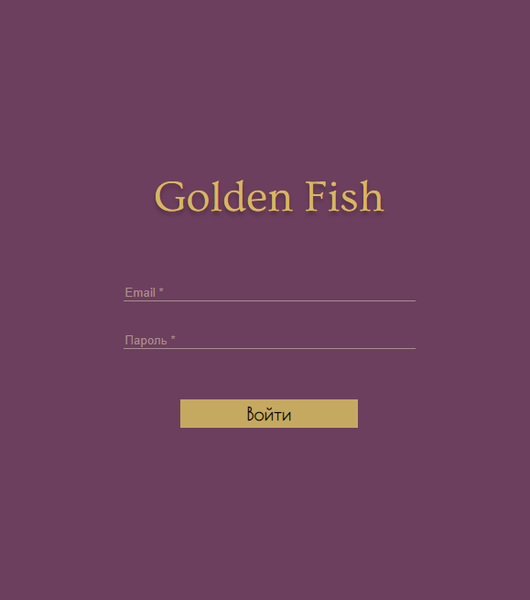
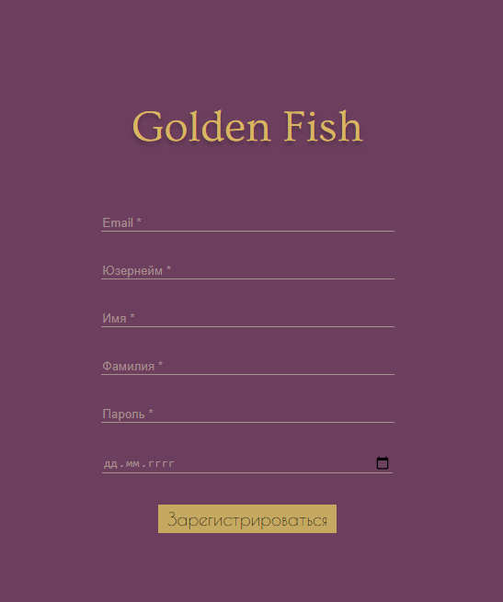
Реализация
13

Slide 14
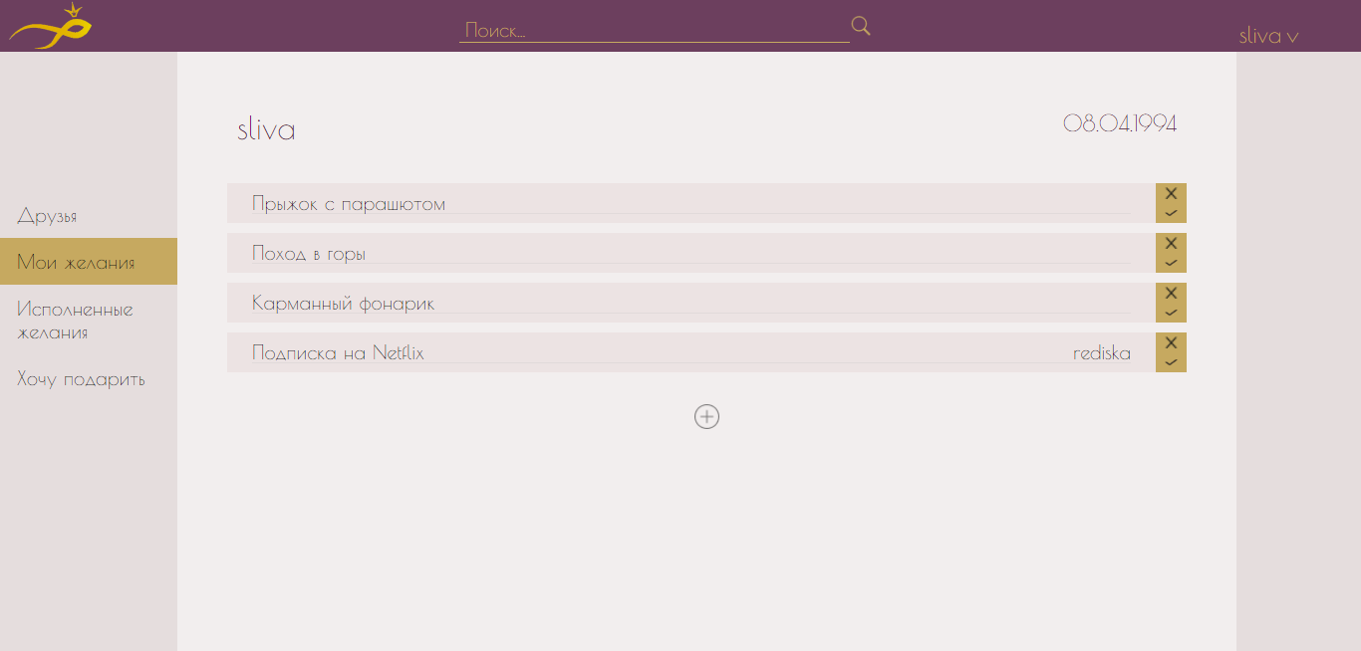
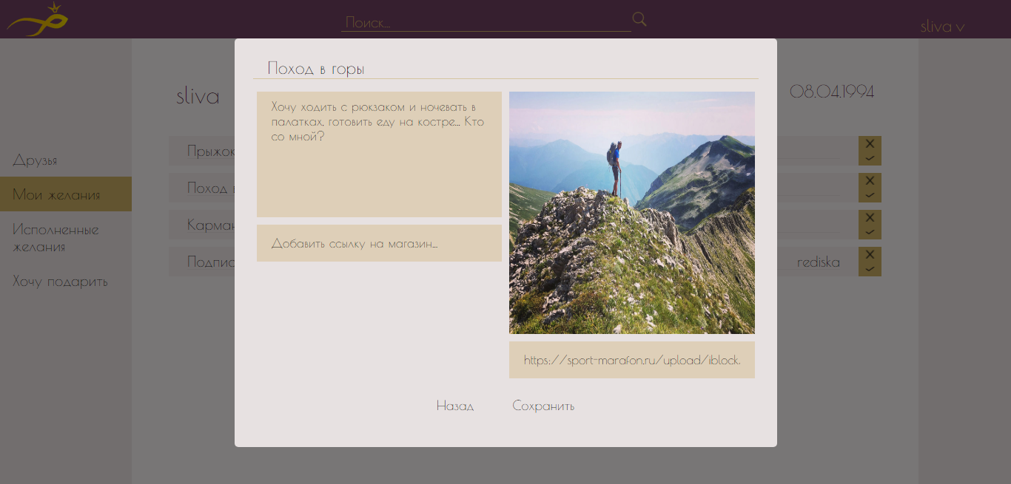
Реализация
14

Slide 15
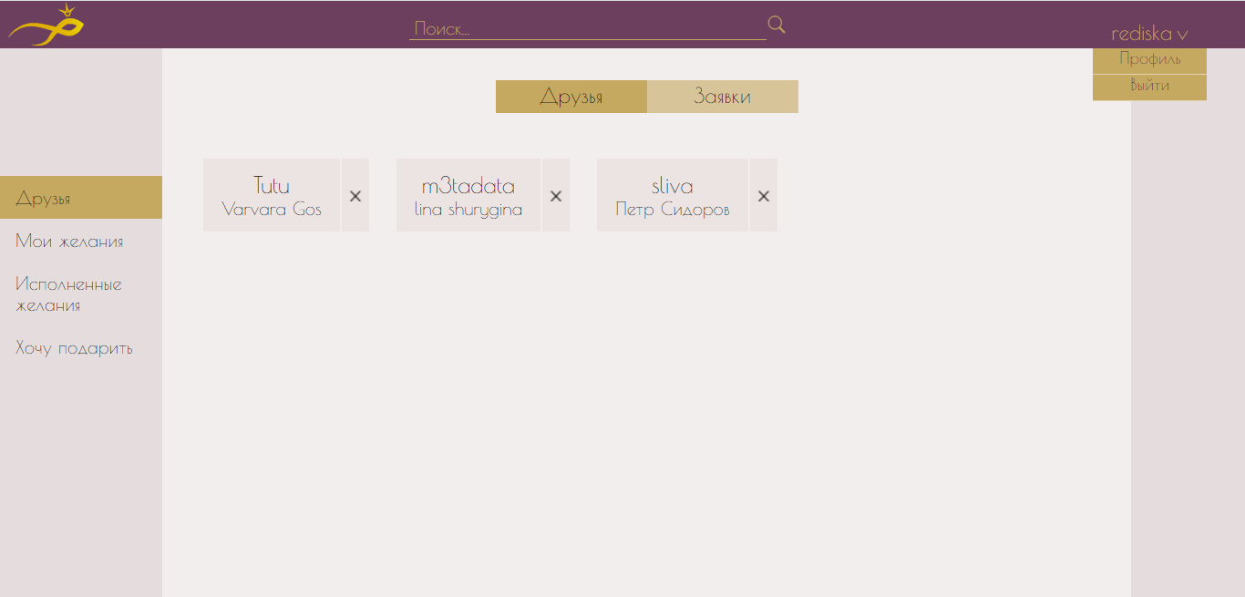
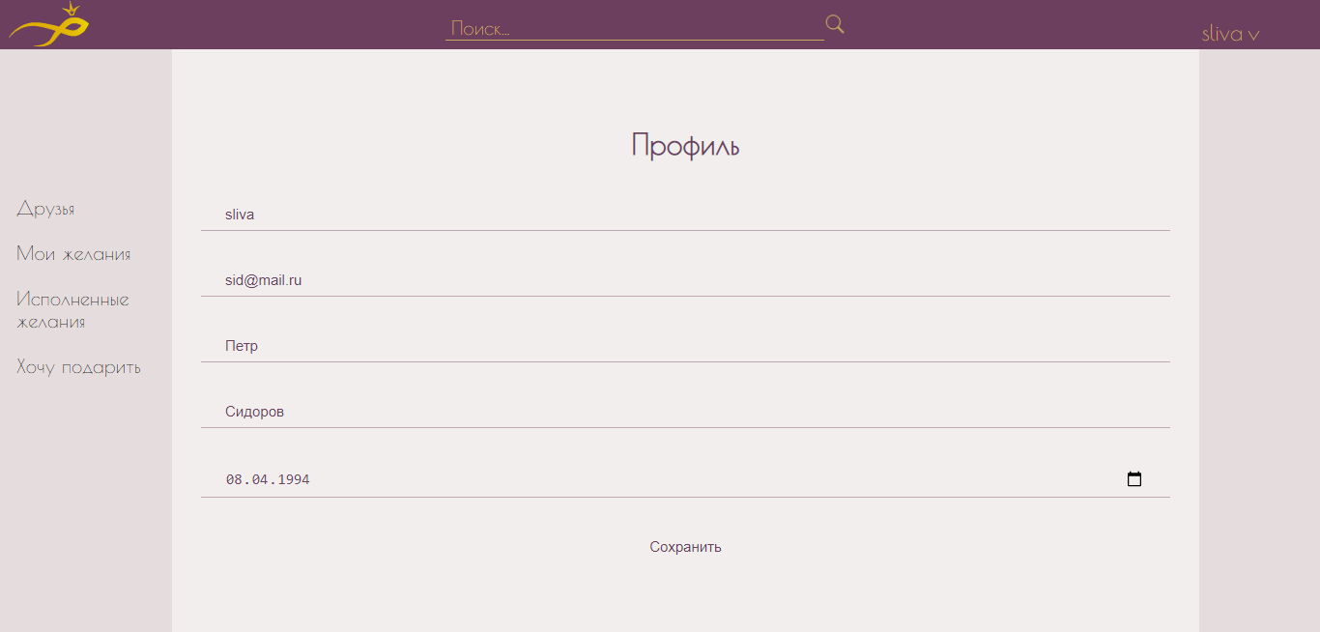
Реализация
15

Slide 16
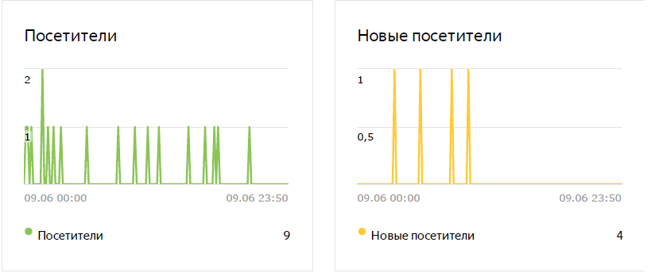
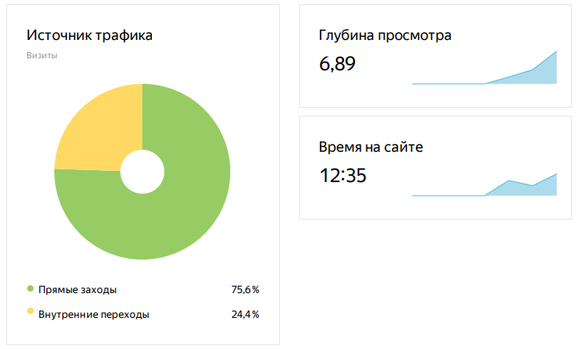
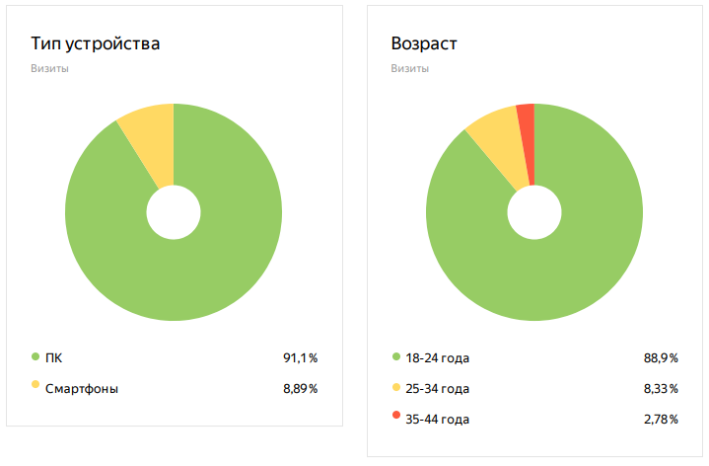
Аналитика
16

Slide 17
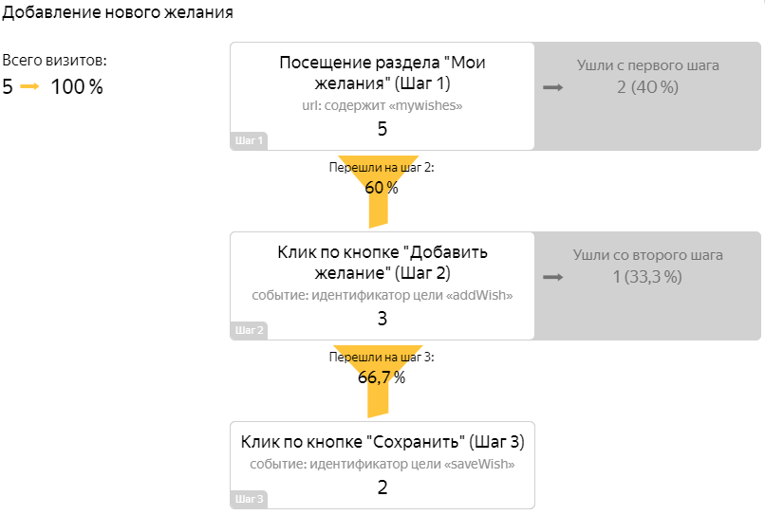
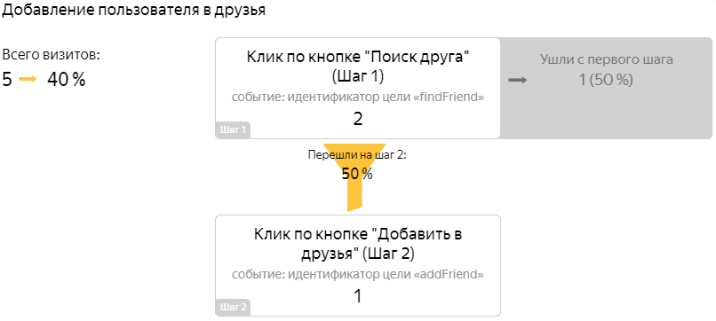
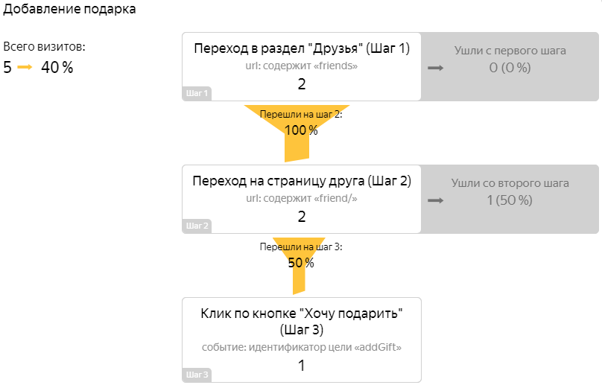
Воронки конверсии
17

Slide 18
Заключение
Разработана клиентская часть приложения
Разработана серверная часть приложения и база данных
Создана связь посредством REST API
Произведено тестирование
Подключена аналитика
18

Slide 19
Воронежский государственный университет
Факультет компьютерных наук
Веб-приложение для учета подарков
Golden Fish
Шурыгина А. А.
Никонова С. А.
Скворцова Е. М.

